Slide 1
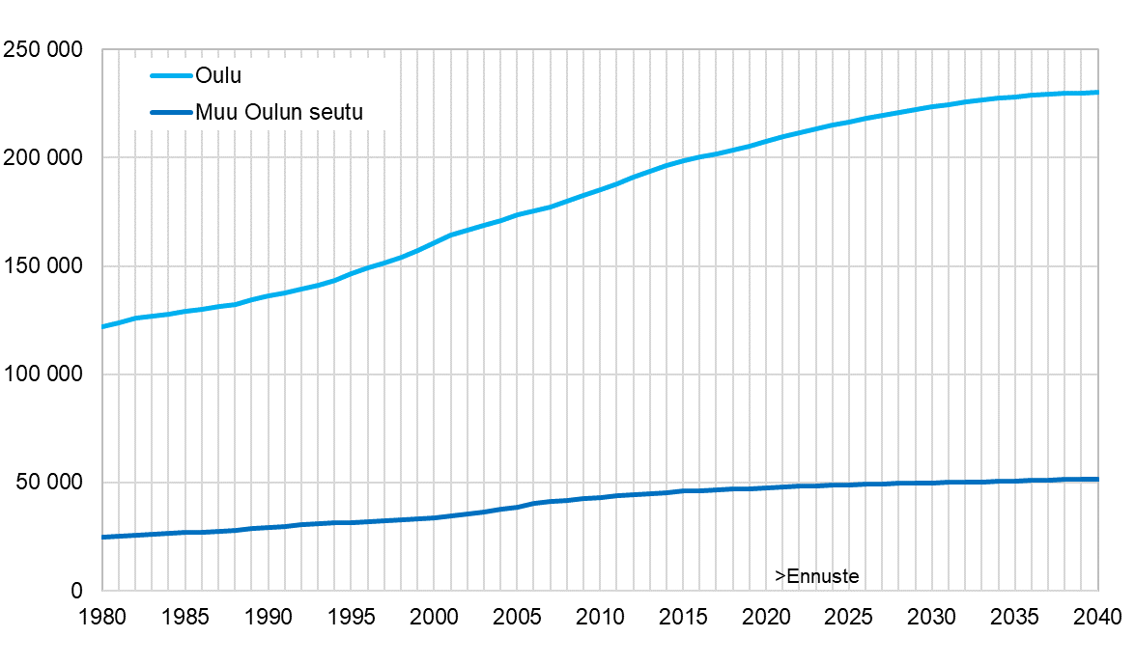
Väkiluku kunnittain 1980–2021
sekä ennuste vuoteen 2040

Slide 2
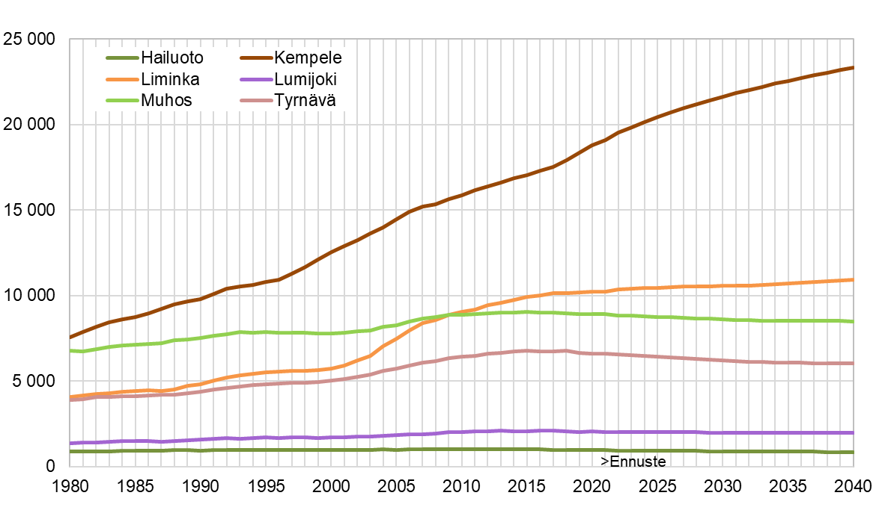
Väkiluku kunnittain 1980–2021
sekä ennuste vuoteen 2040

